Slide 1
Разбор статьи Exclusive Self Attention
Дисциплина - Efficient NN
Выполнил - Дьяченко Андрей Сергеевич

Slide 2
Может ли attention меньше повторять то, что токен уже знает?
Трансформер обновляет представление каждого токена, объединяя информацию из контекста. При этом результат self-attention часто оказывается направлен примерно так же, как value-вектор самого токена, и частично повторяет уже доступную модели информацию.
Гипотеза XSA состоит в том, что attention будет лучше работать с контекстом, если удалить из его результата составляющую, направленную вдоль собственного value-вектора токена. Это изменение почти не затрагивает архитектуру и не добавляет обучаемых параметров.

Slide 3
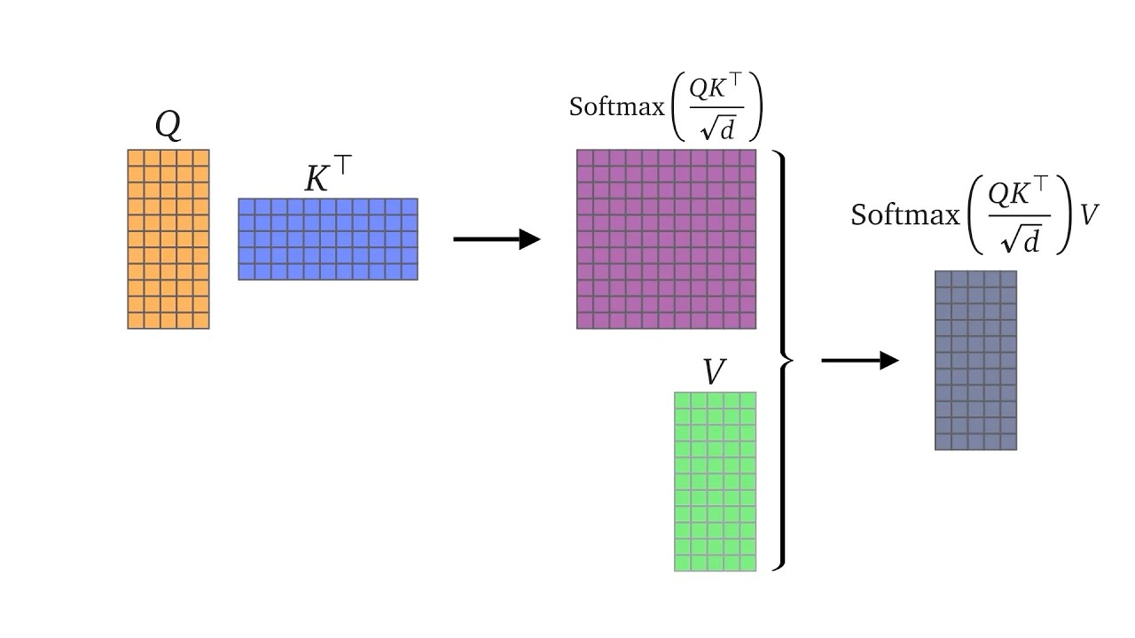
Как self-attention собирает контекст
Сравнение:
Произведение Q на K транспонированное
Нормализация:
Softmax превращает оценки в веса
Смешивание:
Взвешенная сумма value-векторов V
Q - что ищем, K - где ищем, V - какую информацию получаем.

Slide 4
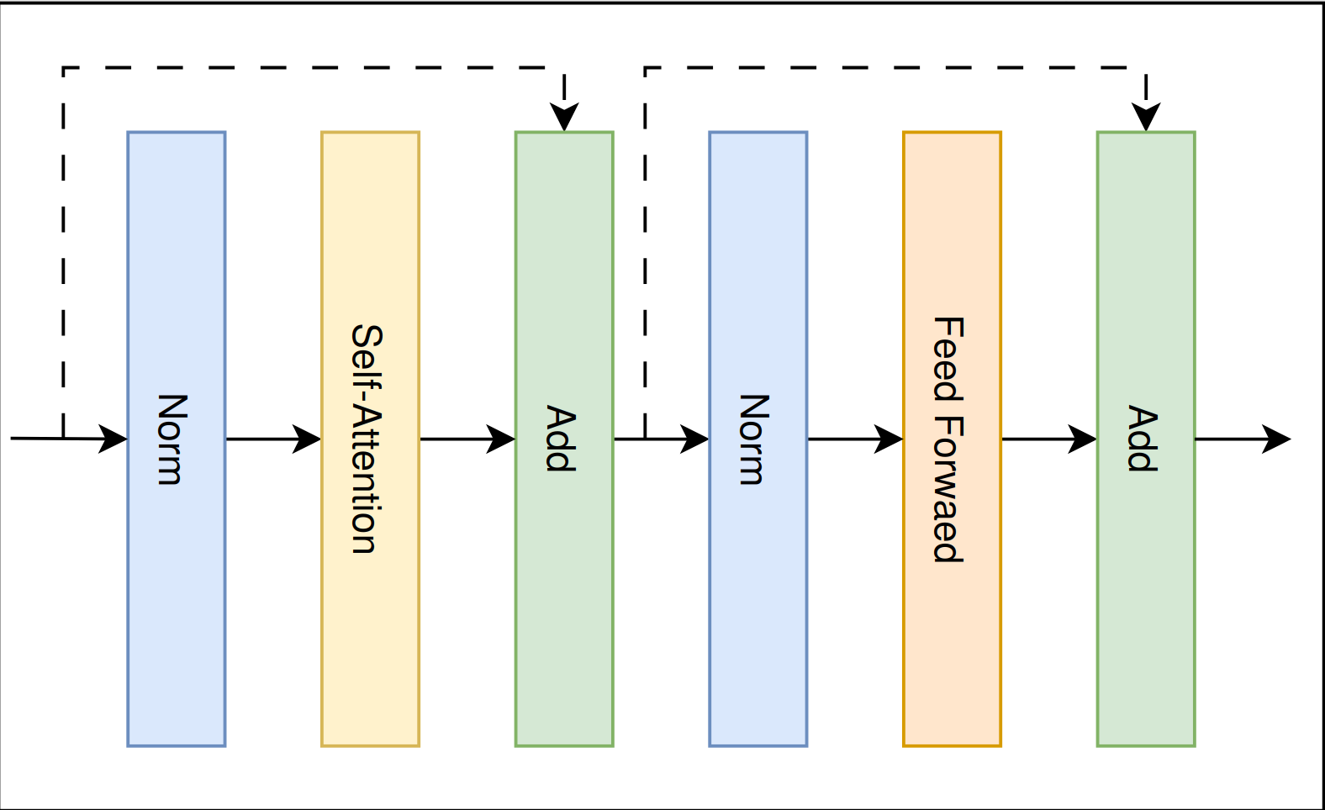
Почему attention может дублировать информацию
Residual connection уже передаёт представление текущей позиции.
FFN преобразует признаки каждого токена отдельно, а задача attention - собирать контекст.
Если выход attention направлен вдоль собственного value, эти функции частично дублируются.

Slide 5
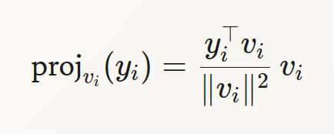
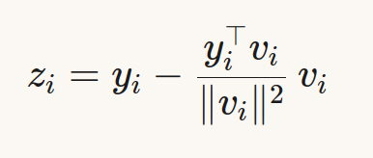
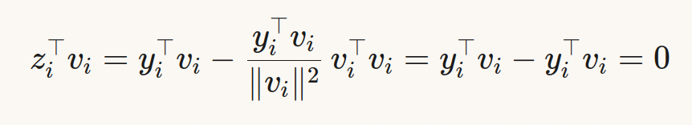
XSA. Удаление проекции на собственный value
Находим компоненту yi, направленную вдоль vi:
Вычитаем эту компоненту из выхода attention:
Полученный вектор ортогонален собственному value:
XSA удаляет только направление собственного value и не добавляет обучаемых параметров.

Slide 6
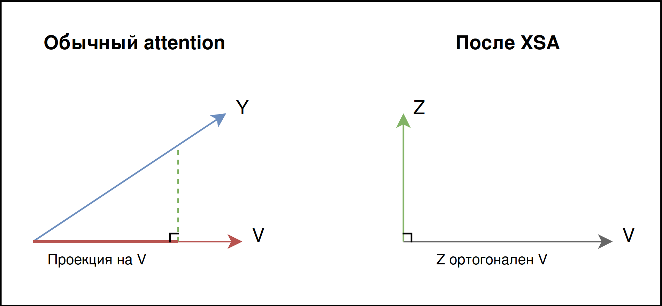
Геометрическая интерпретация XSA
Выход обычного attention состоит из компоненты вдоль собственного value и ортогональной компоненты.
XSA вычитает проекцию Y на v. В результате остается вектор Z, ортогональный собственному value

Slide 7
XSA - не маскирование собственной позиции
Маскирование собственной позиции изменяет веса attention. Диагональный вес обнуляется, а softmax перераспределяет внимание между остальными токенами. Текущий токен исключается из смешивания, и вклад других позиций увеличивается.
XSA сохраняет исходные веса attention. Сначала выполняется обычное смешивание, а затем из результата удаляется компонента вдоль value текущего токена. Поэтому маска меняет, куда смотрит attention, а XSA - какая информация остается в его выходе.

Slide 8
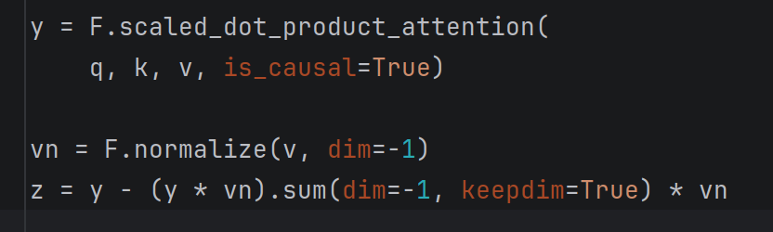
XSA добавляется сразу после обычного attention
Единственное изменение относительно стандартного attention
Q, K, V → Attention → Y → XSA-проекция → объединение голов → Wₒ → Residual
Проекция применяется отдельно внутри каждой attention-головы, до объединения голов и выходного слоя Wₒ. Новые обучаемые параметры не добавляются.
Дополнительная операция линейна по числу элементов выхода. Она не меняет квадратичную сложность attention и не уменьшает KV cache.

Slide 9
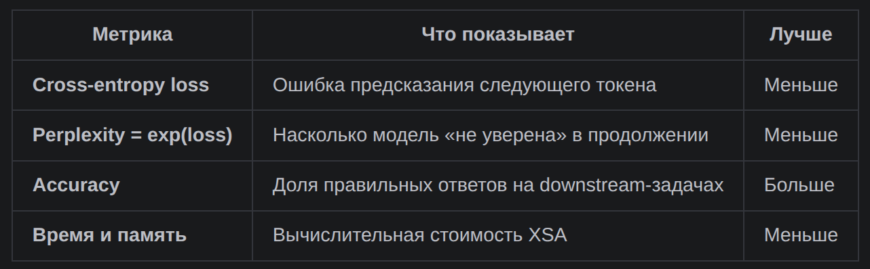
Как проверяют гипотезу XSA
Главный принцип: сравнить SA и XSA при одинаковых данные, архитектуре, числе токенов и шагов обучения. Единственным существенным различием между моделями является обработка результата attention.
Если XSA при том же бюджете снижает loss и perplexity, а также улучшает downstream accuracy, гипотеза получает экспериментальное подтверждение.

Slide 10
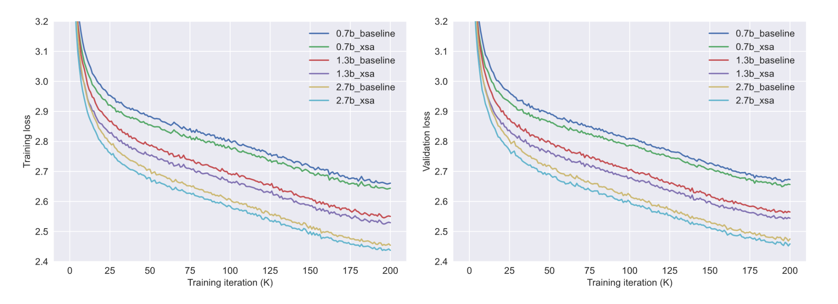
Как читать результаты
Источник: Figure 3, Exclusive Self-Attention. Обучение до 200K итераций.
Слева показан training loss, справа validation loss. Для каждого размера модели кривая XSA проходит ниже соответствующей baseline-кривой. Это означает, что при одинаковом числе итераций XSA достигает меньшей ошибки как на обучающей, так и на валидационной выборке.
Вывод: В экспериментах статьи XSA показывает меньший training и validation loss во всех трёх рассмотренных масштабах модели, а снижение validation loss показывает, что эффект сохраняется на данных, не использованных для обучения.

Slide 11
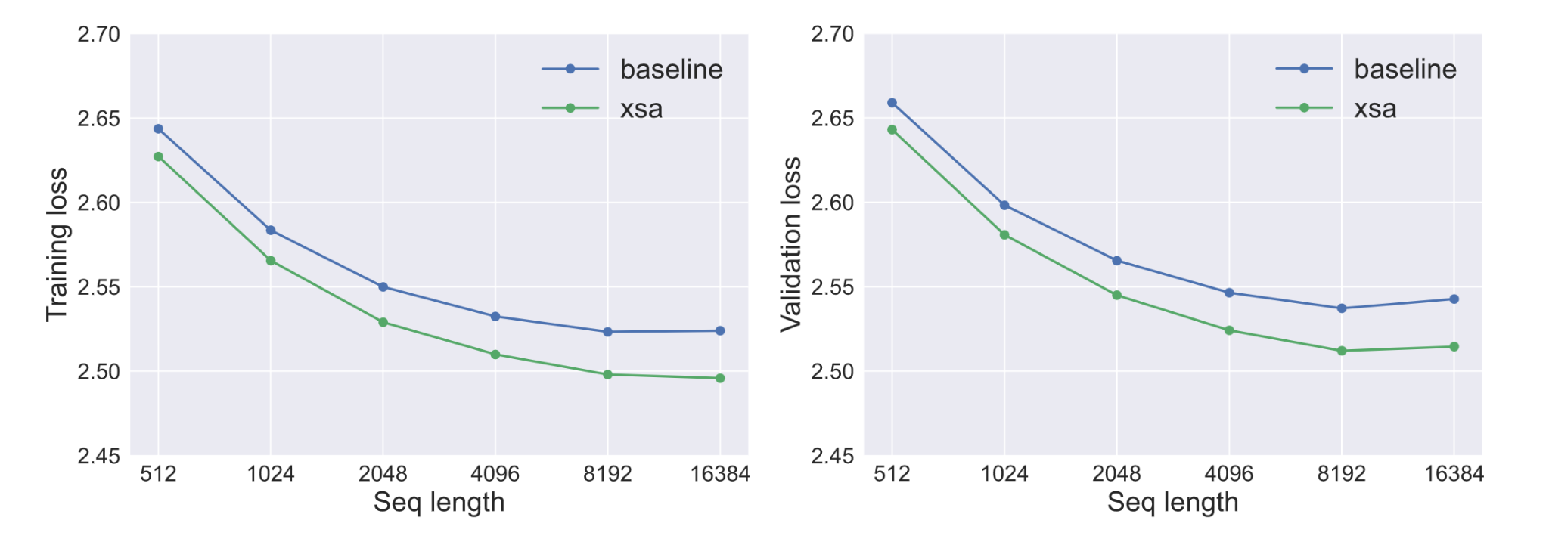
Как читать результаты
Источник: Figure 5, Exclusive Self-Attention. Модель 1.3B; число токенов в batch остаётся постоянным.
Слева показан training loss, справа validation loss при разных длинах последовательности. Увеличение контекста снижает ошибку обеих моделей, но XSA показывает меньший loss при каждой рассмотренной длине.
Разрыв между XSA и baseline постепенно увеличивается с ростом последовательности. Это поддерживает гипотезу о том, что удаление компоненты собственного value помогает attention эффективнее использовать длинный контекст.
Вывод: преимущество XSA сохраняется на всех длинах и становится заметнее при увеличении контекста.

Slide 12
Ограничения XSA
XSA удаляет всё направление собственного value, включая похожую информацию, пришедшую из контекста. Такая информация не обязательно бесполезна.
После проекции уменьшается норма выхода attention. Поэтому эффект может быть связан не только с устранением дублирования, но и с изменением масштаба активаций.
XSA меняет процесс обучения модели. Его нельзя корректно оценить, просто включив в уже обученную SA-модель.
Экспериментальное преимущество нужно проверять на нескольких seed при одинаковых данных, архитектуре и вычислительном бюджете!

